Slide 1

Aula Nr 8
TMEC005 – TERMODINÂMICA
Sistemas de Potência a Vapor
Prof. José V. C. Vargas

Slide 2
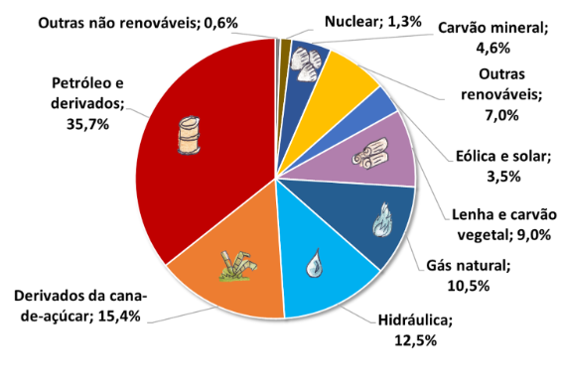
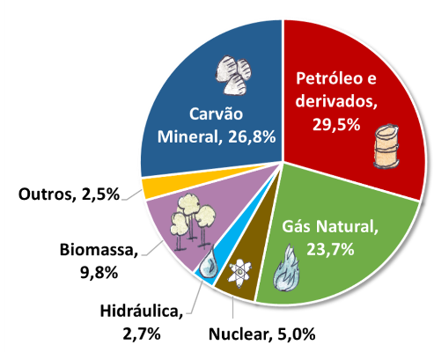


1. Contextualização
International Energy Agency
18.55 TW
Balanço Energético Nacional
0.4 TW

Slide 3
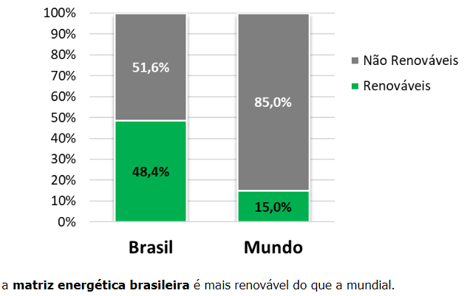

Slide 4
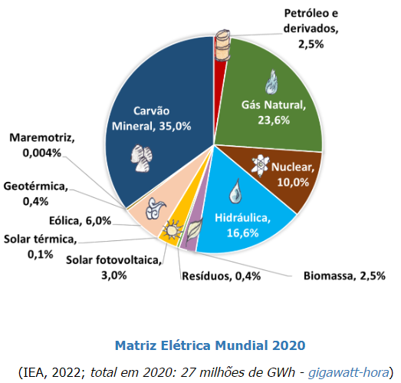
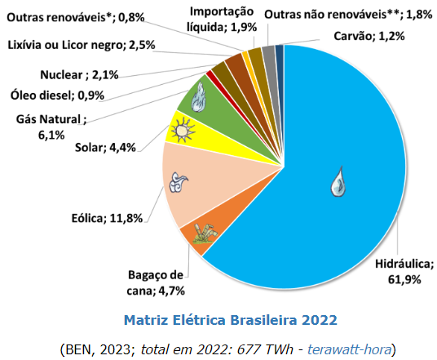
3.082 TW = 3082 GW
0.077 TW = 77 GW

Slide 5
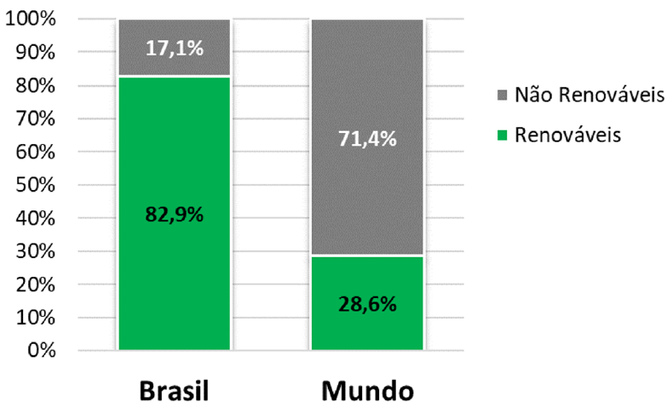

Slide 6
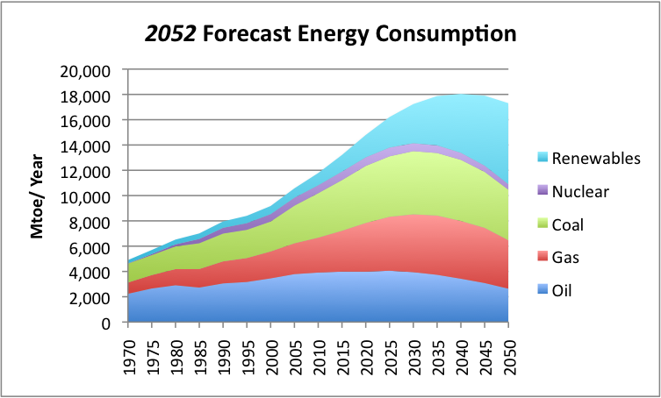
Only ~22% Renewables!!
The ton of oil equivalent (toe) is a unit of energy defined as the heat released in the combustion of a ton of crude oil, approximately 42 gigajoules.
Randers J, 2052: A Global Forecast for the next Forty Years, Chelsea Green Publishing Co., Hartford, Vermont, USA, 2012.

Slide 7
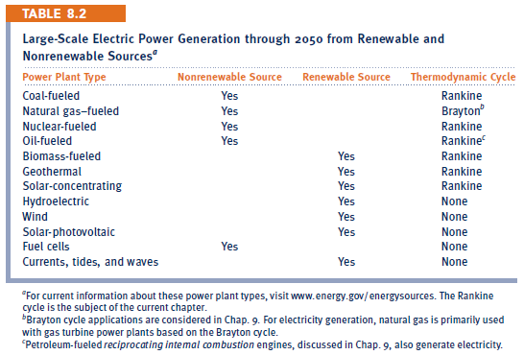
Muito tempo para eliminar combustível fóssil –
2 frentes nesse intervalo:
Construir plantas de energia limpa ou renovável
Melhorar plantas a combustível fóssil - ↑ eficiência

Slide 8
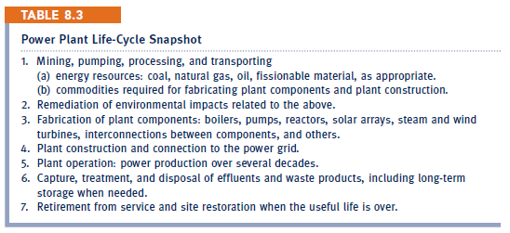
PROJETO DE PLANTAS DE POTÊNCIA
Enormes investimentos e vida útil para décadas
Recomenda-se o método de Análise de Ciclo de Vida (ACV)
Os custos de todas as fases devem ser considerados
TRANSMISSÃO E DISTRIBUIÇÃO DE POTÊNCIA
Matriz atual: Grandes perdas termodinâmicas e suscetível a quedas de luz
Mudança de foco da matriz energética para melhor gerenciamento: i) Múltiplas
tecnologias e ii) Uso mais eficiente da eletricidade (Centralizada e GD)
→ REDE INTELIGENTE (SMART GRID)

Slide 9
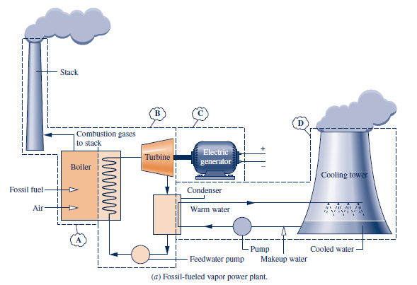
2. Sistemas de potência a vapor
BASE: O ciclo Rankine

Slide 10
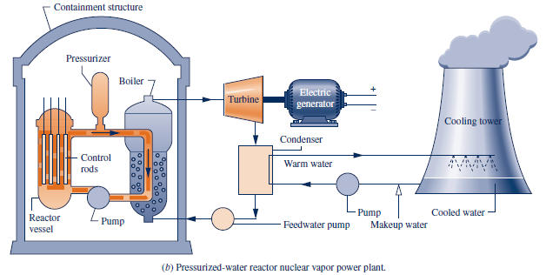
Dois loops de água:
Circula água através do núcleo do reator nuclear e um boiler na estrutura isolada, para proteger o ambiente externo da radiação, sob pressão para aquecer e permanecer líquida
Loop separado com água não radiativa

Slide 11
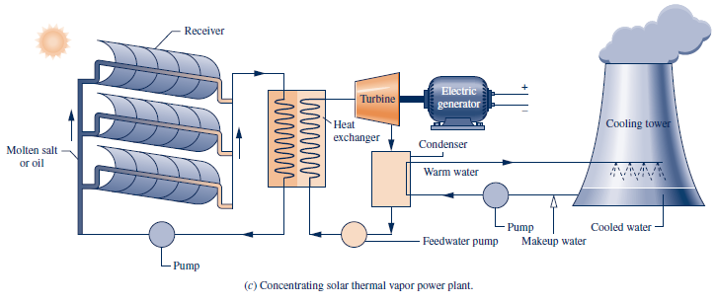
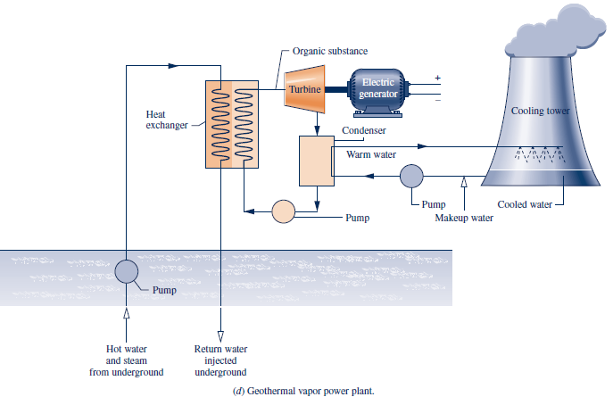

Slide 12
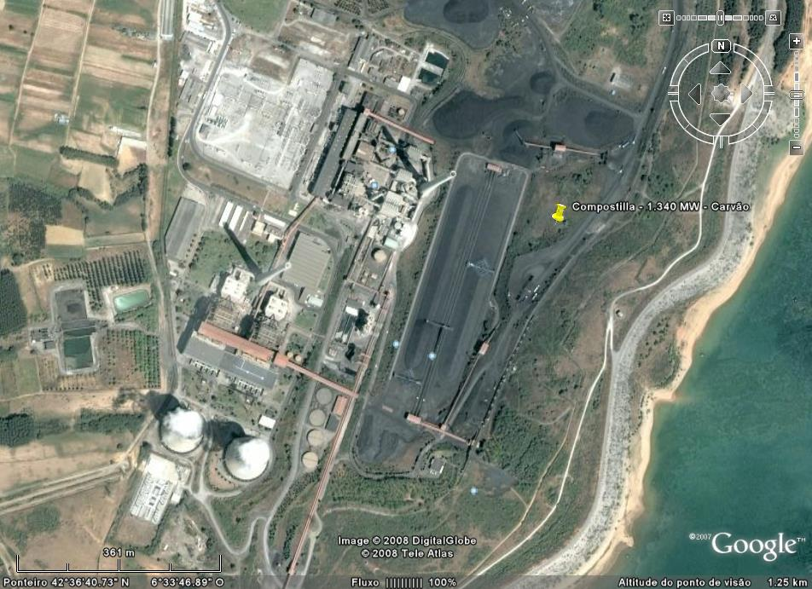

Slide 13
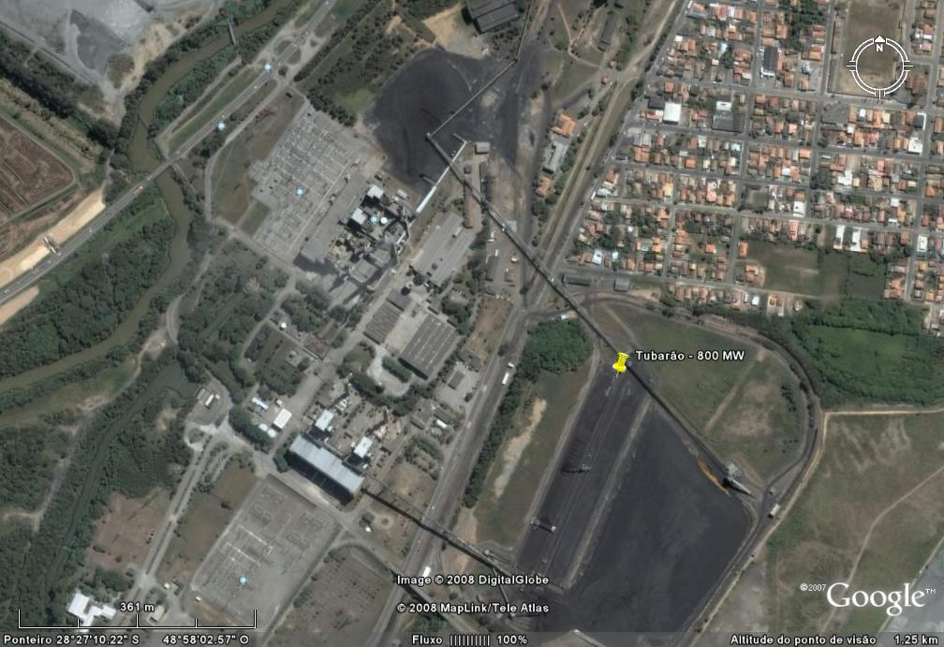

Slide 14
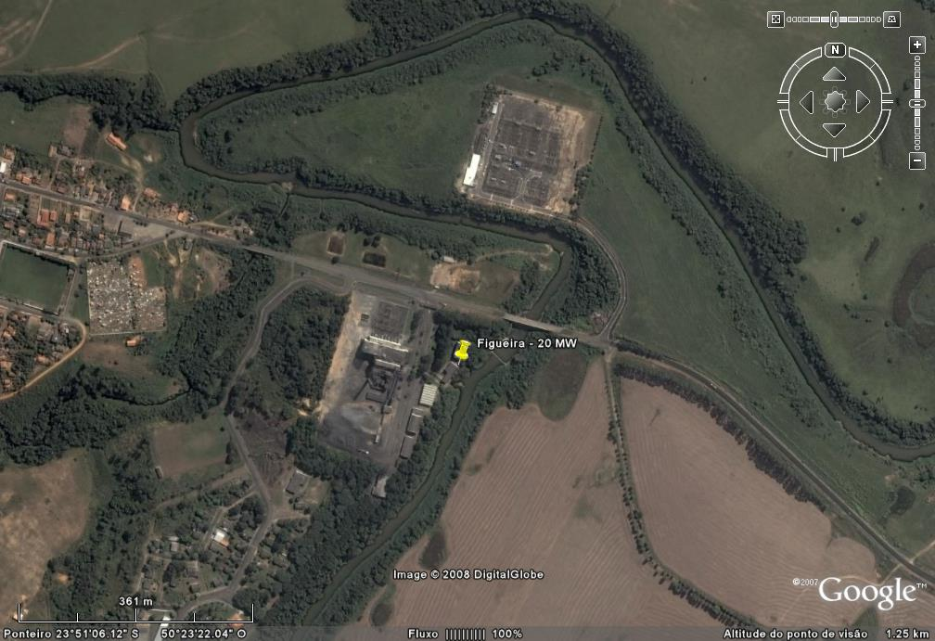

Slide 15
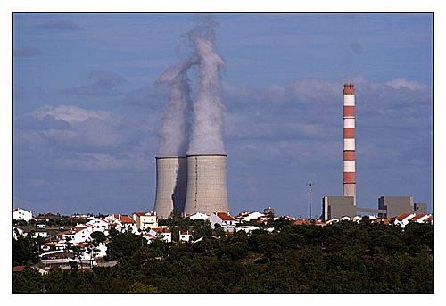
Central de Pego – Portugal – 584 MW

Slide 16
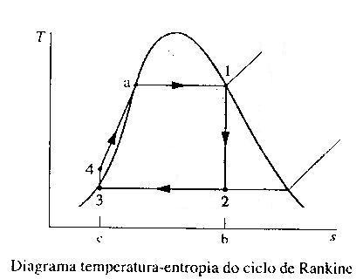
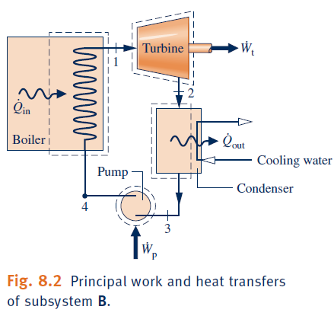
8.2 – O ciclo Rankine

Slide 17
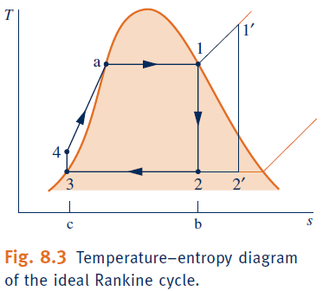
8.2.1 – Modelagem do ciclo Rankine
Equação da cons. da energia :
Turbina
expansão adiabática
Condensador:
Bomba
compressão adiabática
Caldeira:

Slide 18
Eficiência ou rendimento do ciclo:
Razão de trabalho reversa:
Ciclo de Rankine ideal:
Processso 1-2 : Expansão isentrópica do fluido de trabalho => vapor saturado (1) a mistura (2)
Processso 2-3 : Rejeição de calor a pressão constante => mistura (2) a liquido saturado (3)
Processso 3-4 : Compressão isentrópica do fluido => liquido saturado (3) a líquido comprimido (4)
Processso 4-1 : Transferência de calor a pressão constante => liquido comprimido (4) a vapor saturado (1)

Slide 19
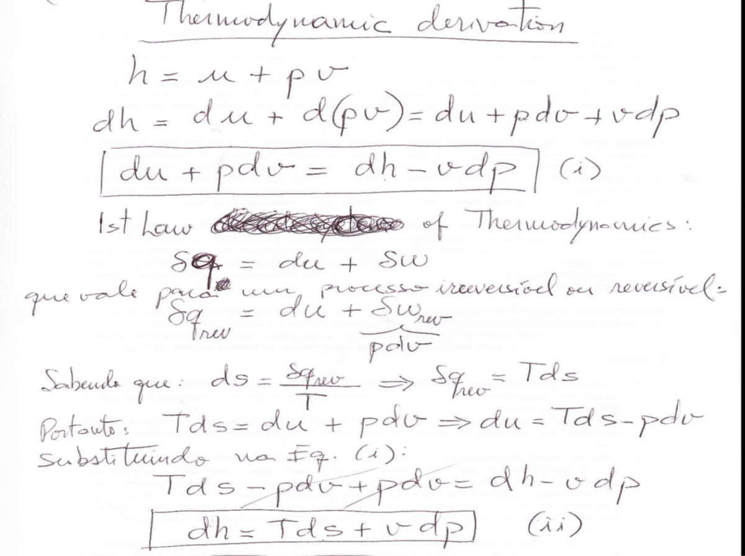

Slide 20







Trabalho requerido por bomba reversível: Def. de entropia:
Do slide anterior:
Finalmente com variação desprezível de energia cinética e potencial:
Portanto:
Donde:
Para fluido incompressível (líquido):

Slide 21
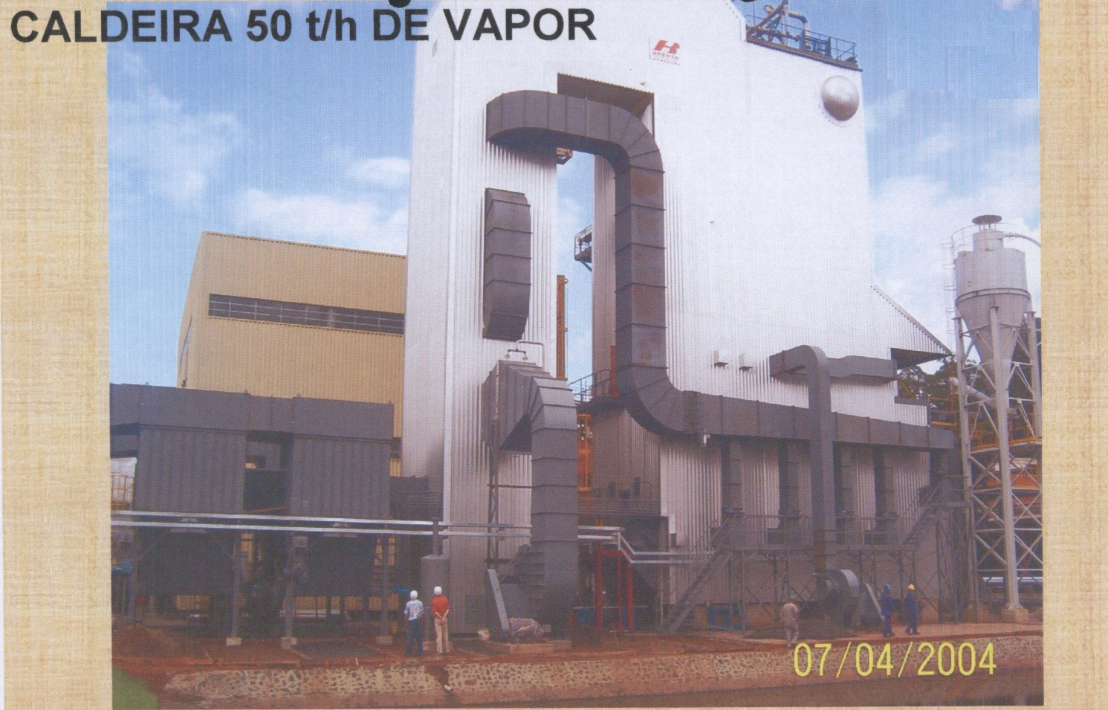
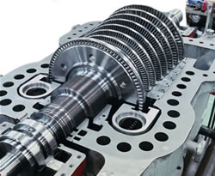
Turbina a vapor multi-estágios

Slide 22
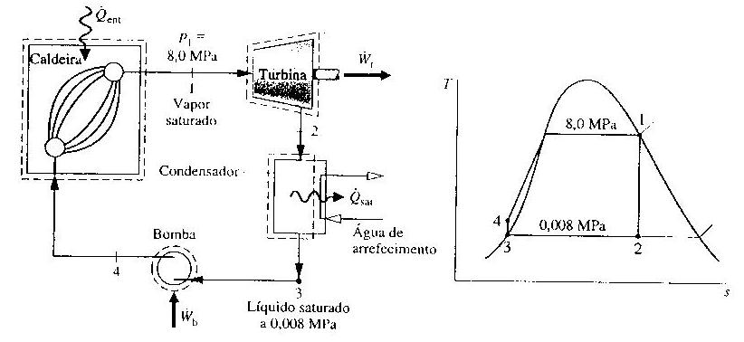
Exemplo 8.1 :
Potência líquida = 100 MW
Calcular:
a) Eficiência térmica:
b) razão de trabalho reversa
c) vazão de vapor em kg/h
d) taxa de transferência de calor que entra
e) taxa de transferência de calor que sai
f) vazão de água de arrefecimento (T_{ent} = 15 ºC e T_{sai} = 35 ºC)

Slide 23
Ponto 1 do ciclo:
Vapor saturado a 8 MPa
tabela A-3 => h₁ = 2758 kJ/kg
=> s₁ = 5,7432 kJ/kg.K
Ponto 2:
Mistura líquido-vapor a 0,008 MPa
1-2 Expansão isoentrópica => s₂ = 5,7432 kJ/kg.K
Título x₂
Entalpia h₂
Ponto 3:
líquido saturado a 0,008 MPa
h₃ = 173,88 kJ/kg
Ponto 4:
líquido saturado a 8 MPa
h₄ = 173,88+1,008x10⁻³ . (8-0,008)x10⁶ / 10³ kJ/kg = 173,88 + 8,06 kJ/kg
h₄ = 181,94 kJ/kg

Slide 24
Trabalho líquido por kg de fluido
h₁ = 2.758 kJ/kg
h₄ = 181,9 kJ/kg
h₃ = 173,9 kJ/kg
h₂ = 1.795 kJ/kg
a)
b)
c)
d)
e)

Slide 25

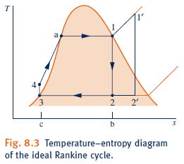



8.2.3 – Efeitos da pressão na caldeira e no condensador
CONCLUSÃO: ↑ eficiência térmica do ciclo ideal à medida que
T_{in,avg} (ou P_{b}) aumenta e T_{out} (ou P_{cond}) diminui. Na prática
trabalha-se com pressão vacuométrica na condensação.

Slide 26
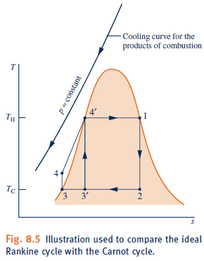
Comparação com ciclo de Carnot
Produtos da combustão
devem ser resfriados ao mí-
nimo para aquecer o fluido
de trabalho (4-4’) – com
Carnot o mínimo é T_{H} menos
energia é utilizada.
2. O bombeamento no ciclo
de Carnot teria que ocorrer
em duas fases, o que requer
muito mais energia do que
bombear líquido, além de
ser mais complexo.

Slide 27
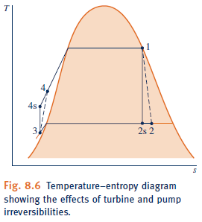


8.2.4 – Irreversibilidades e perdas principais
Eficiência isentrópica da turbina
Eficiência isentrópica da bomba

Slide 28
Exemplo 8.2 :

Slide 29
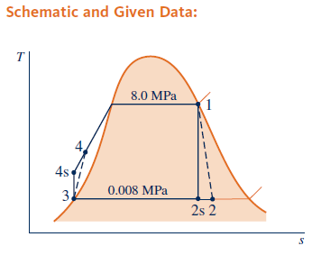
Ponto 1 do ciclo:
Vapor saturado a 8 MPa
tabela A-3 => h₁ = 2758 kJ/kg
=> s₁ = 5,7432 kJ/kg.K
Ponto 2:
Mistura líquido-vapor a 0,008 MPa
1-2 Expansão isoentrópica => s₂ = 5,7432 kJ/kg.K
Entalpia h_{2s}
Entalpia h₂
Título x₂
Ponto 3:
líquido saturado a 0,008 MPa
h₃ = 173,88 kJ/kg
Ponto 4:
líquido saturado a 8 MPa
h₄ = 173,88+9,48 =183,36 kJ/kg

Slide 30
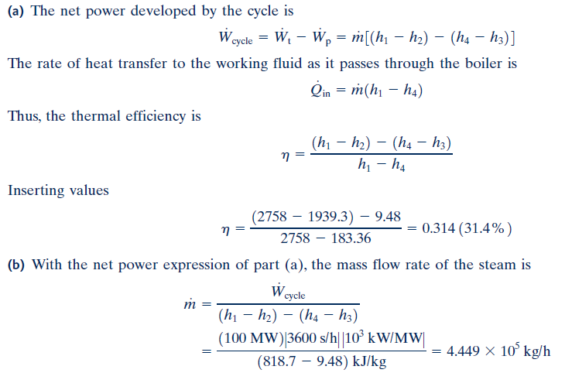
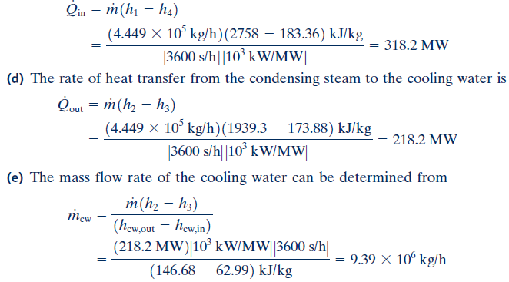

Slide 31
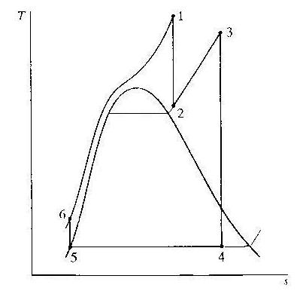
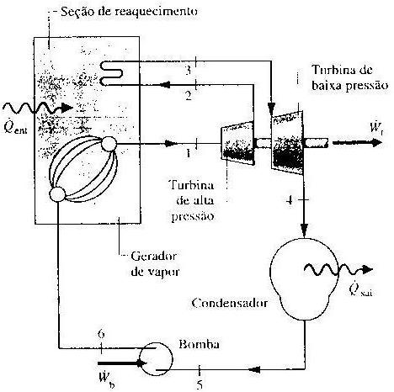
8.3 – Superaquecimento e reaquecimento

Slide 32
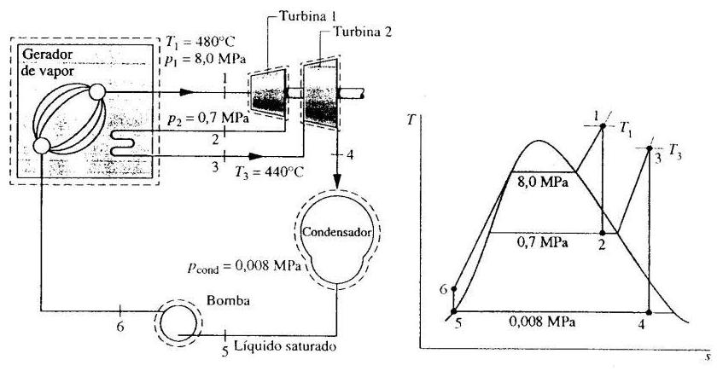
Ciclo sem irreversibilidades
Potência líquida = 100 MW
Exemplo 8.3 :
Eficiência do ciclo = 40,3 %
Transferência de calor na caldeira = 248 MW
Transferência de calor no condensador = 148 MW

Slide 33
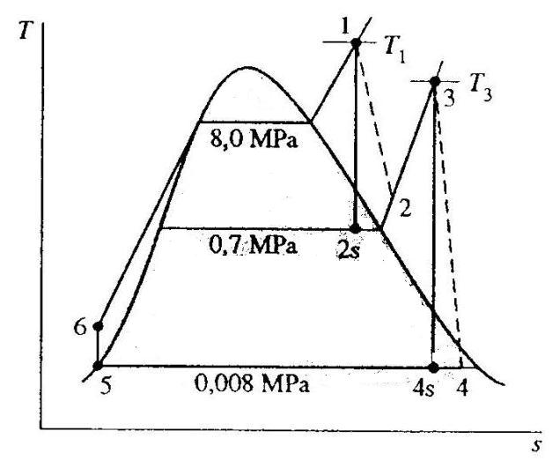
Ciclo com irreversibilidades
Eficiência isentrópica da turbina = 85%
Potência líquida = 100 MW
Exemplo 8.4 :
Eficiência do ciclo = 35,1 %
Transferência de calor na caldeira = 285 MW
Transferência de calor no condensador = 185 MW

Slide 34
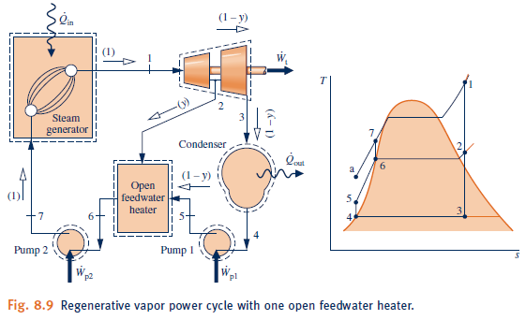
8.4 – Ciclo de potência a vapor regenerativo
8.4.1 – Aquecedores de água abertos (misturador)

Slide 35
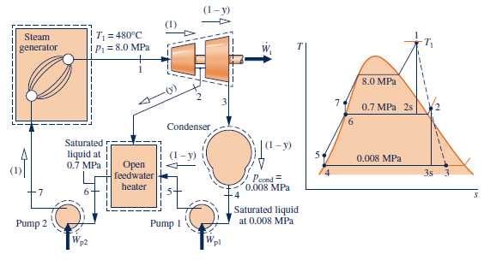
Ciclo com irreversibilidades
Eficiência isentrópica da turbina = 85 %
Potência líquida = 100 MW
Exemplo 8.5 :
Eficiência do ciclo = 36,9 %
Transferência de calor na caldeira = 271 MW
Transferência de calor no condensador = 171 MW

Slide 36
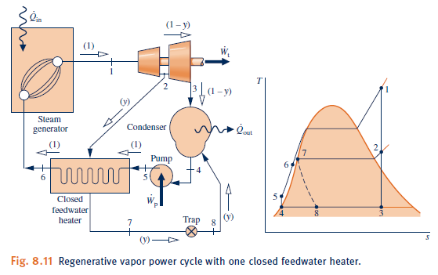
8.4.2 – Aquecedores de água de alimentação fechados

Slide 37
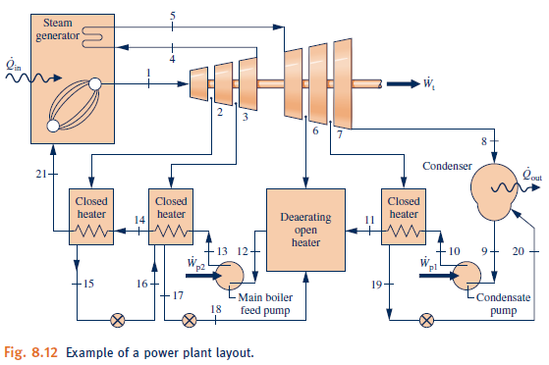
8.4.3 – Aquecedores de água de alimentação múltiplos

Slide 38
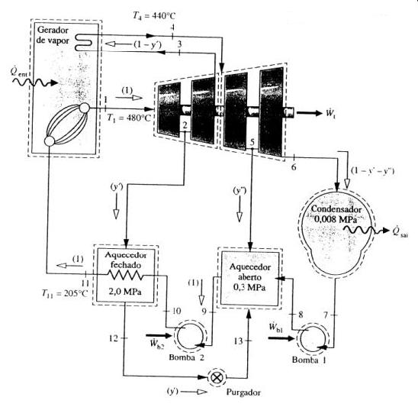
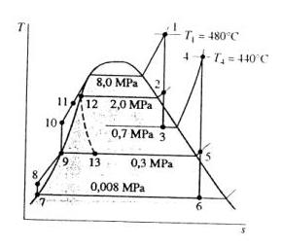
Ciclo sem irreversibilidades
Potência líquida = 100 MW
Exemplo 8.6 :
Eficiência do ciclo = 43,1 %

Slide 39

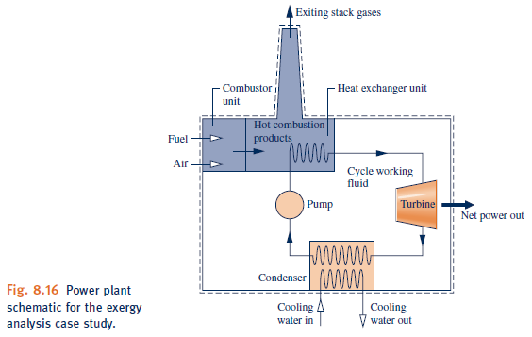

Slide 40
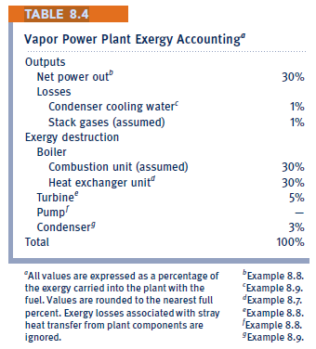

Slide 41
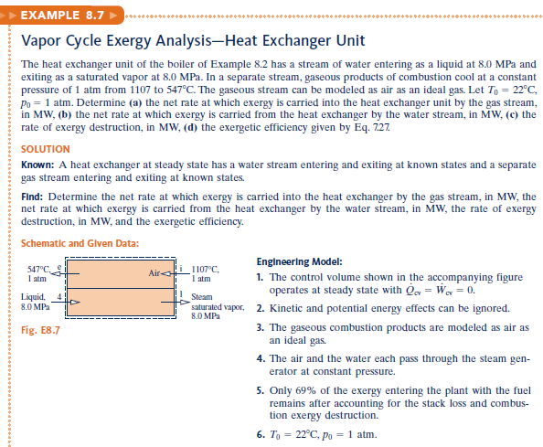

Slide 42
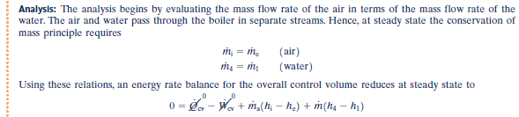
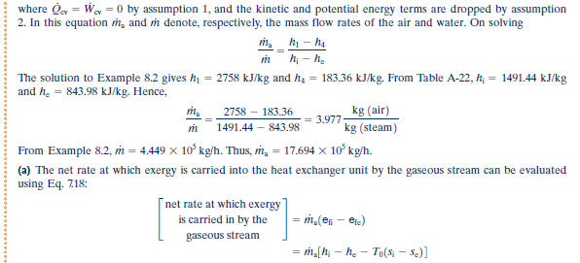

Slide 43
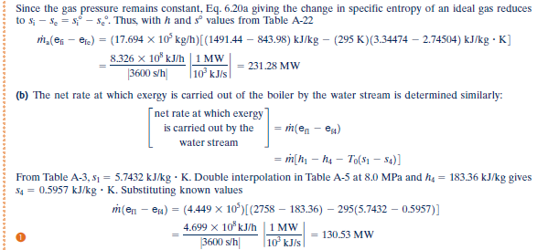

Slide 44
